Slide 1
インストール、アンインスール

Slide 2
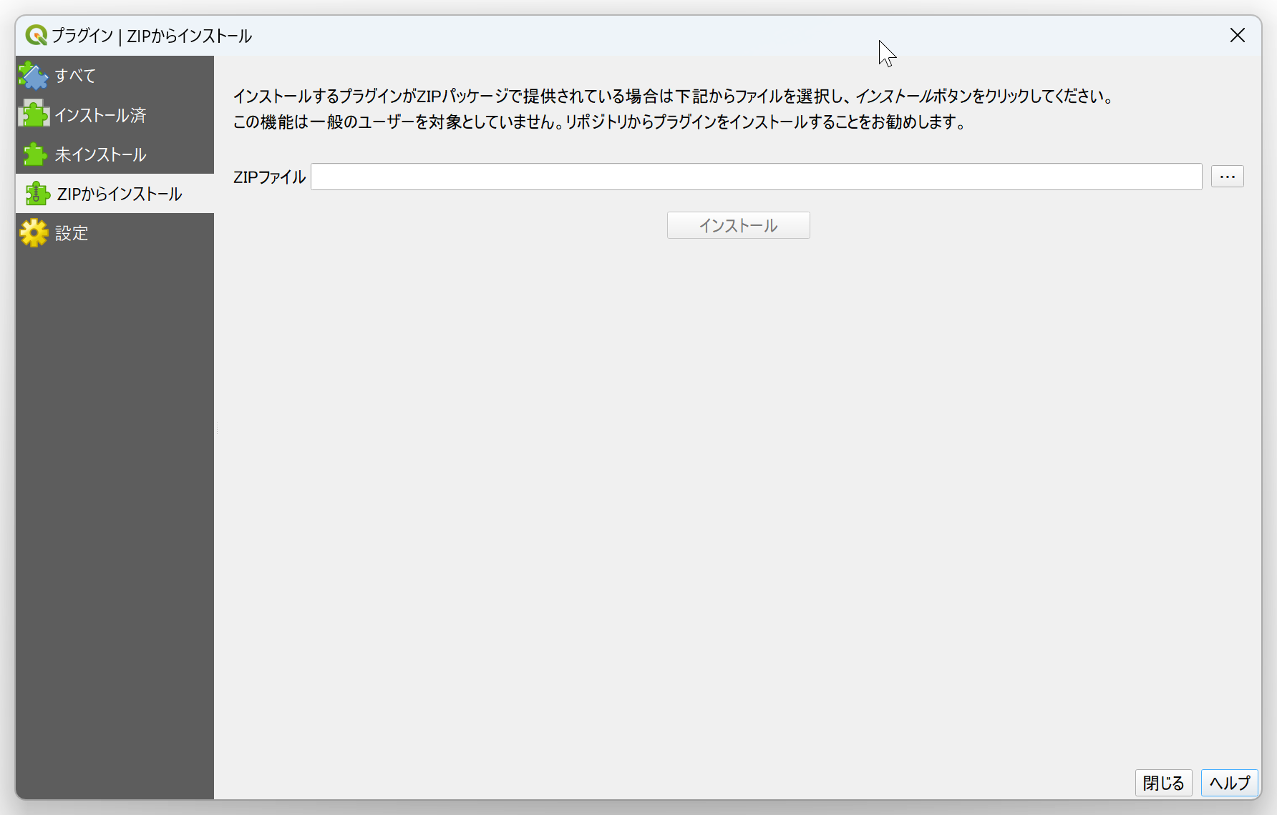
②
③
④

Slide 3
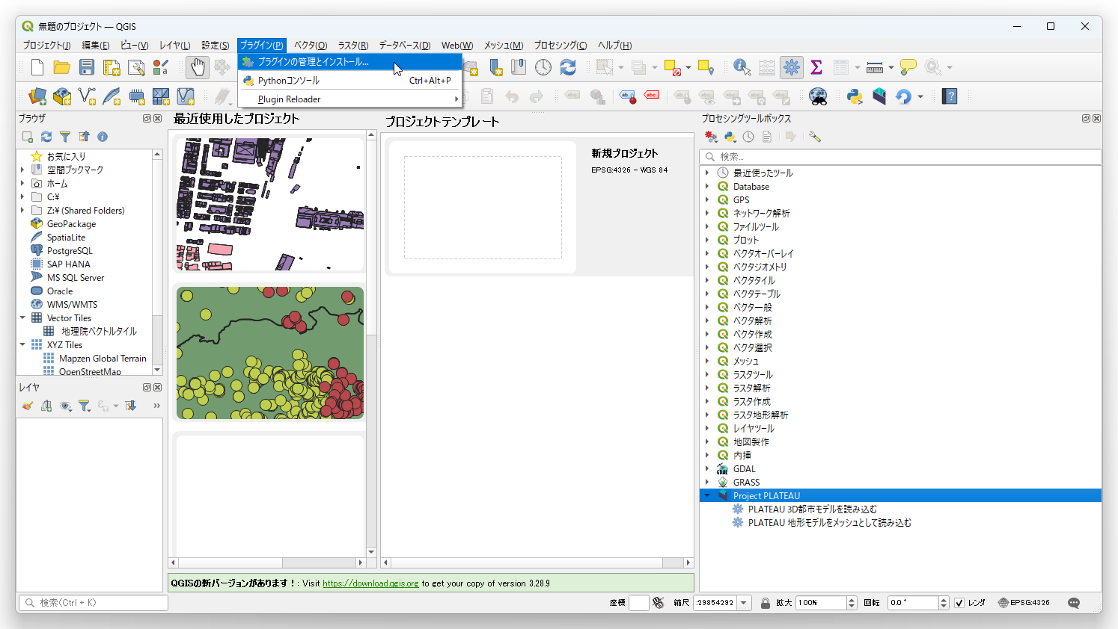
①

Slide 4
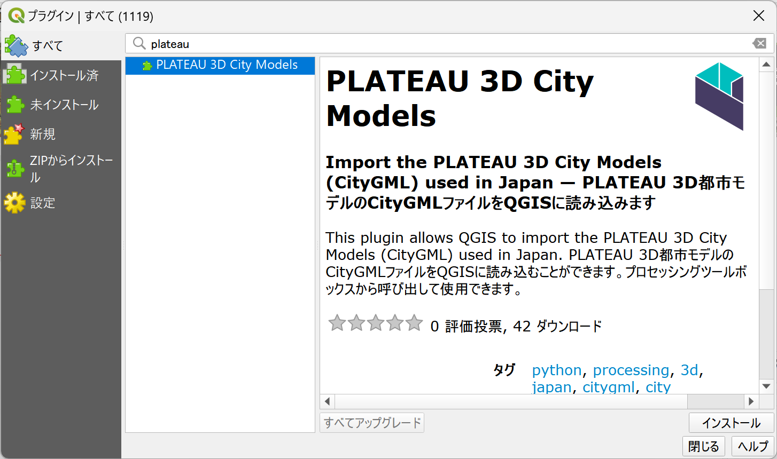
②
③
④
⑤

Slide 5
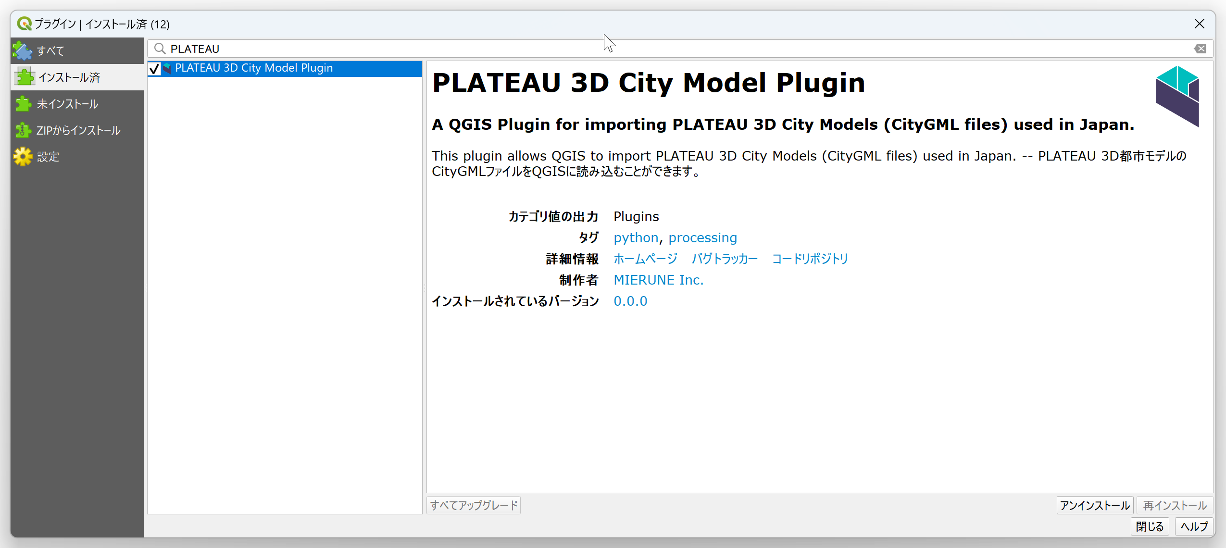
②
③

Slide 6
実行手順 (PLATEAU 地形モデル以外)

Slide 7
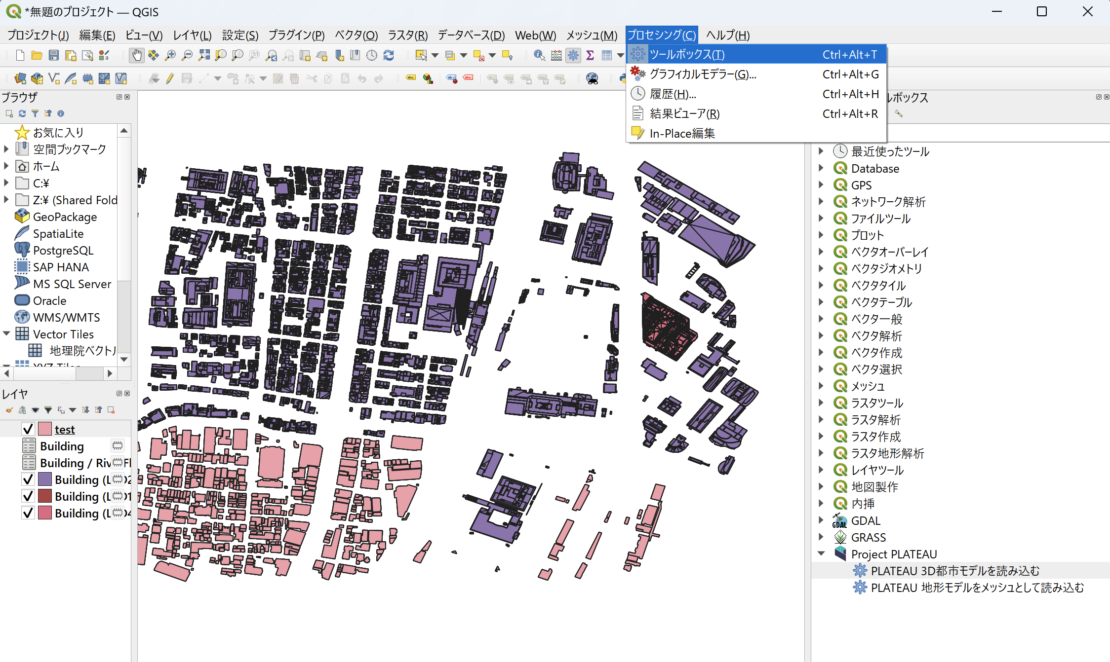

Slide 8
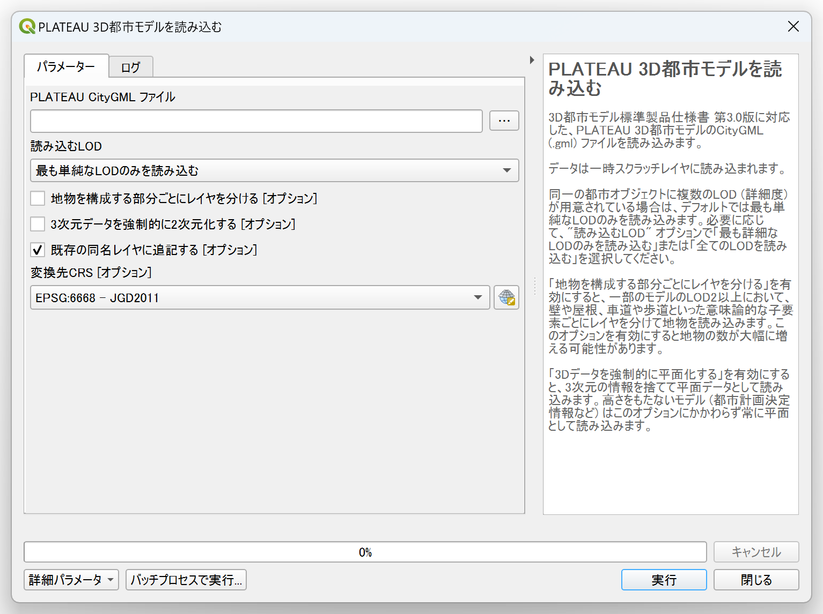
③
④
⑤
⑥
⑦
⑧
⑨

Slide 9
実行手順 (PLATEAU 地形モデル)

Slide 11
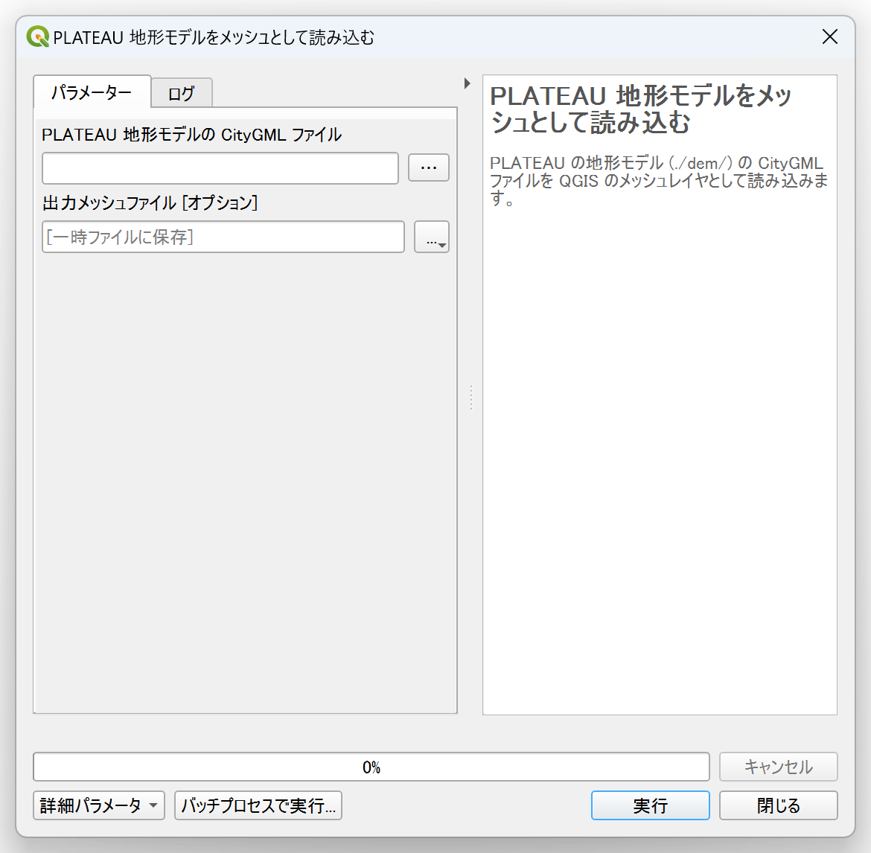
③
④
⑤

Slide 12
バッチプロセスでの実行 (PLATEAU 地形モデル以外)

Slide 13
②

Slide 14
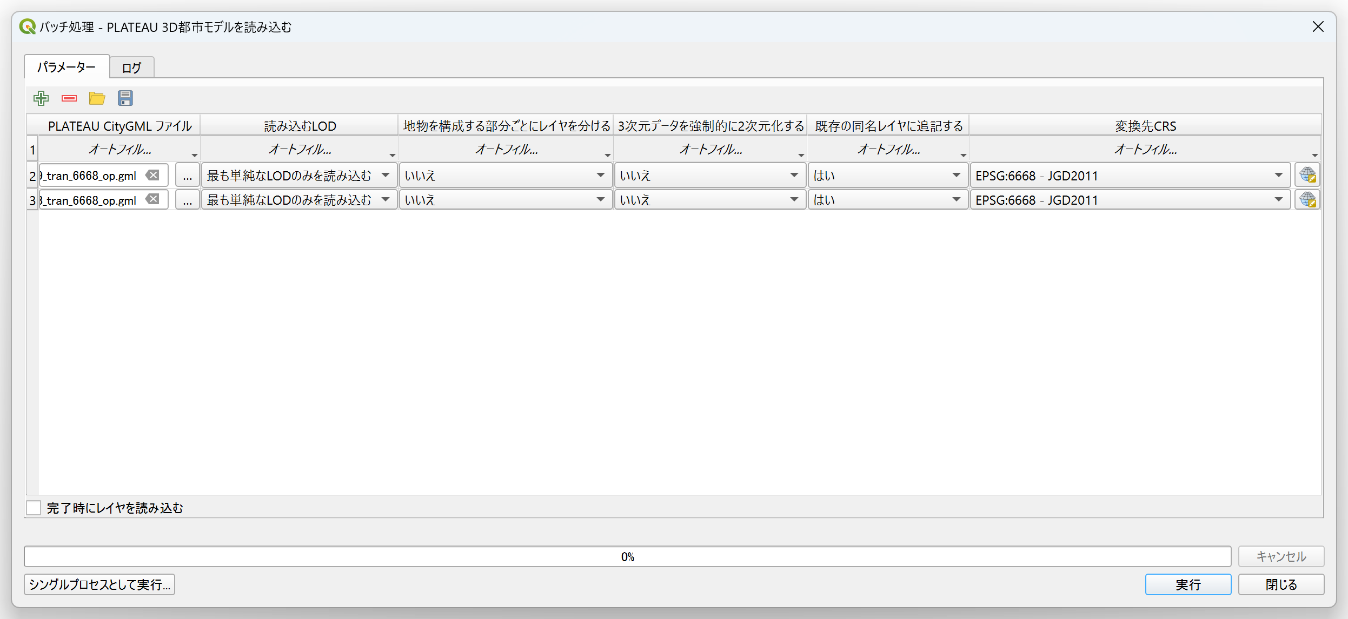
③
④
⑤

Slide 15
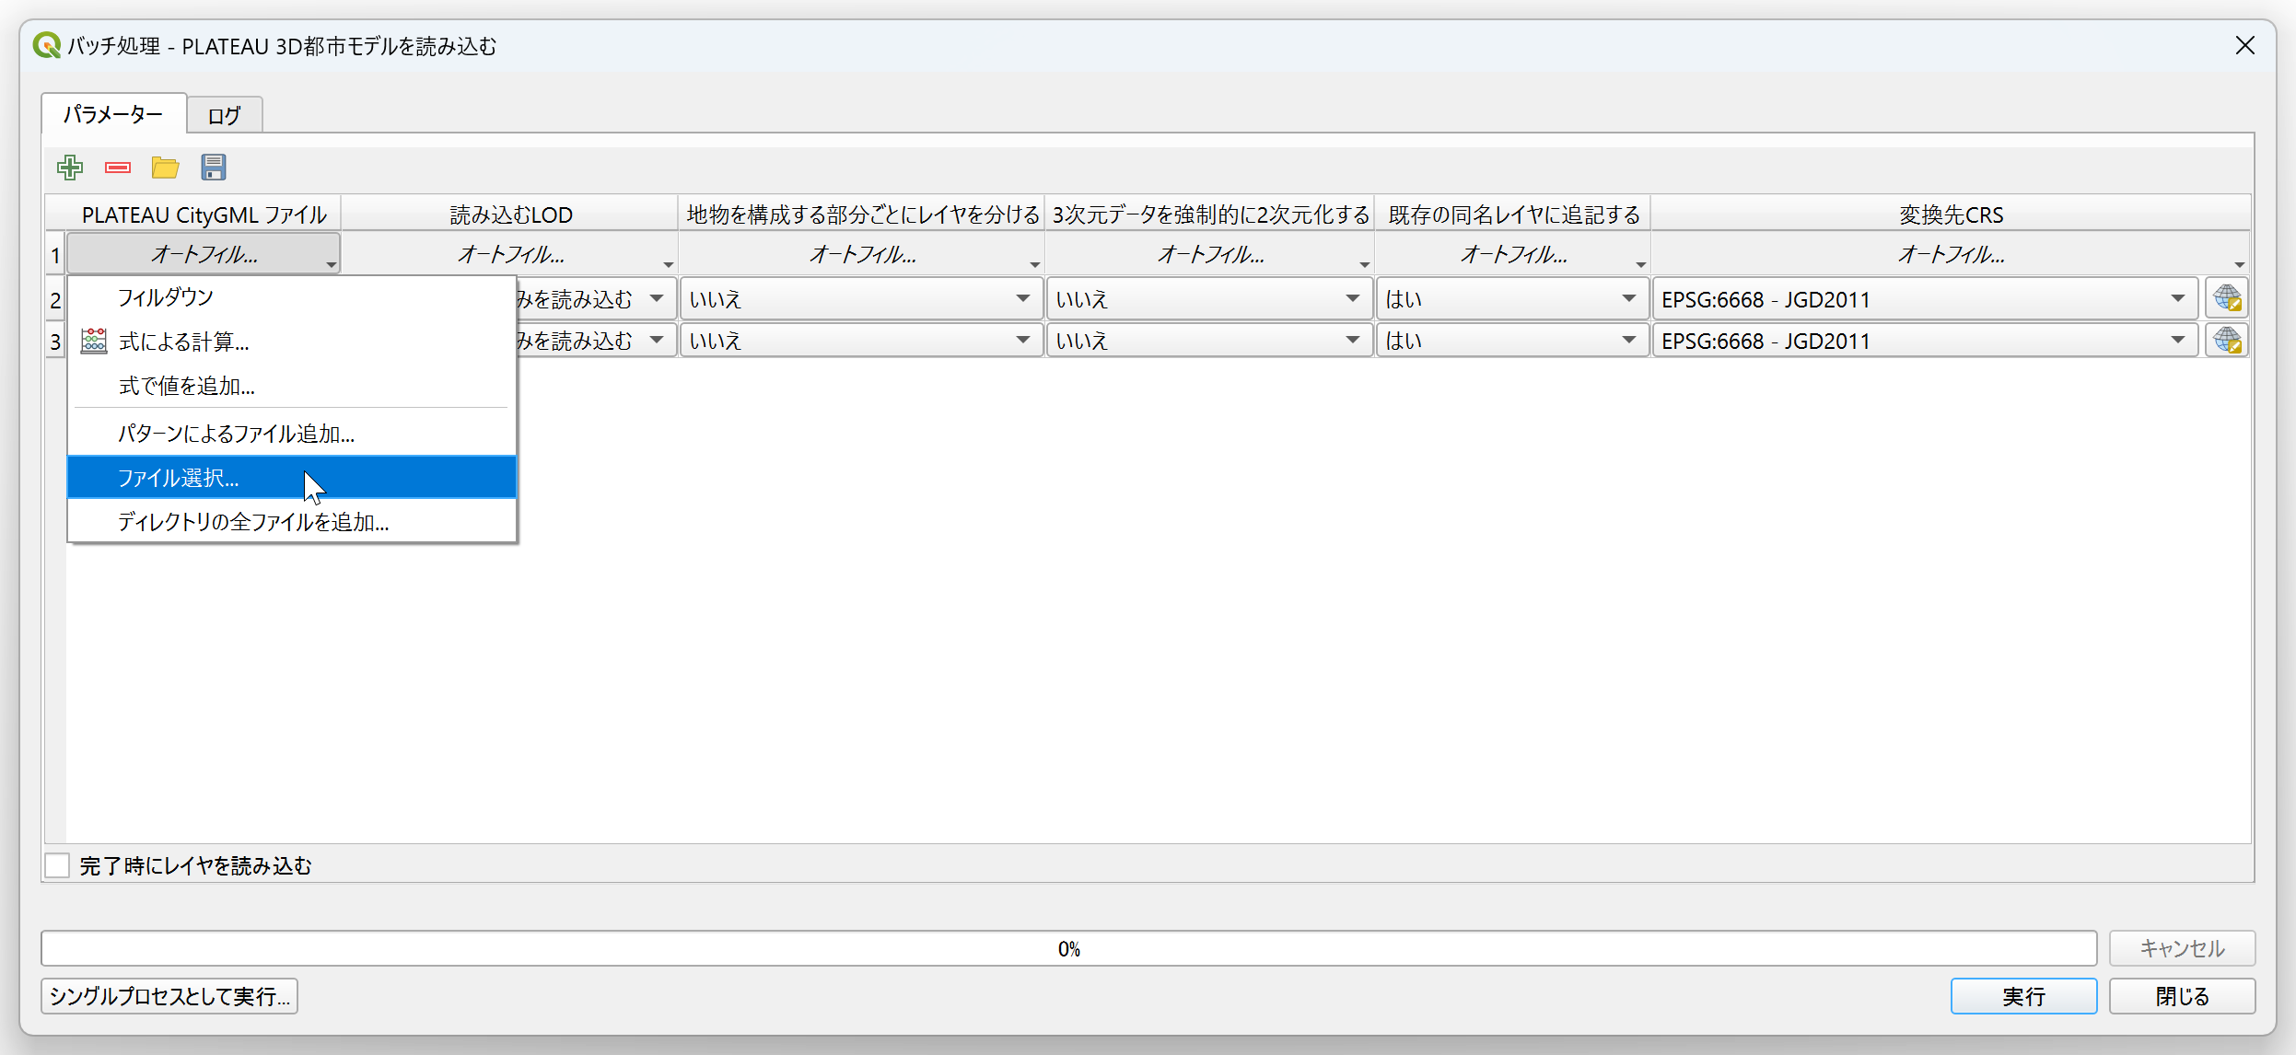
①
②

Slide 16
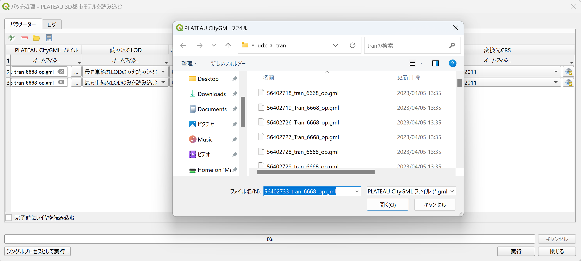
③

Slide 17
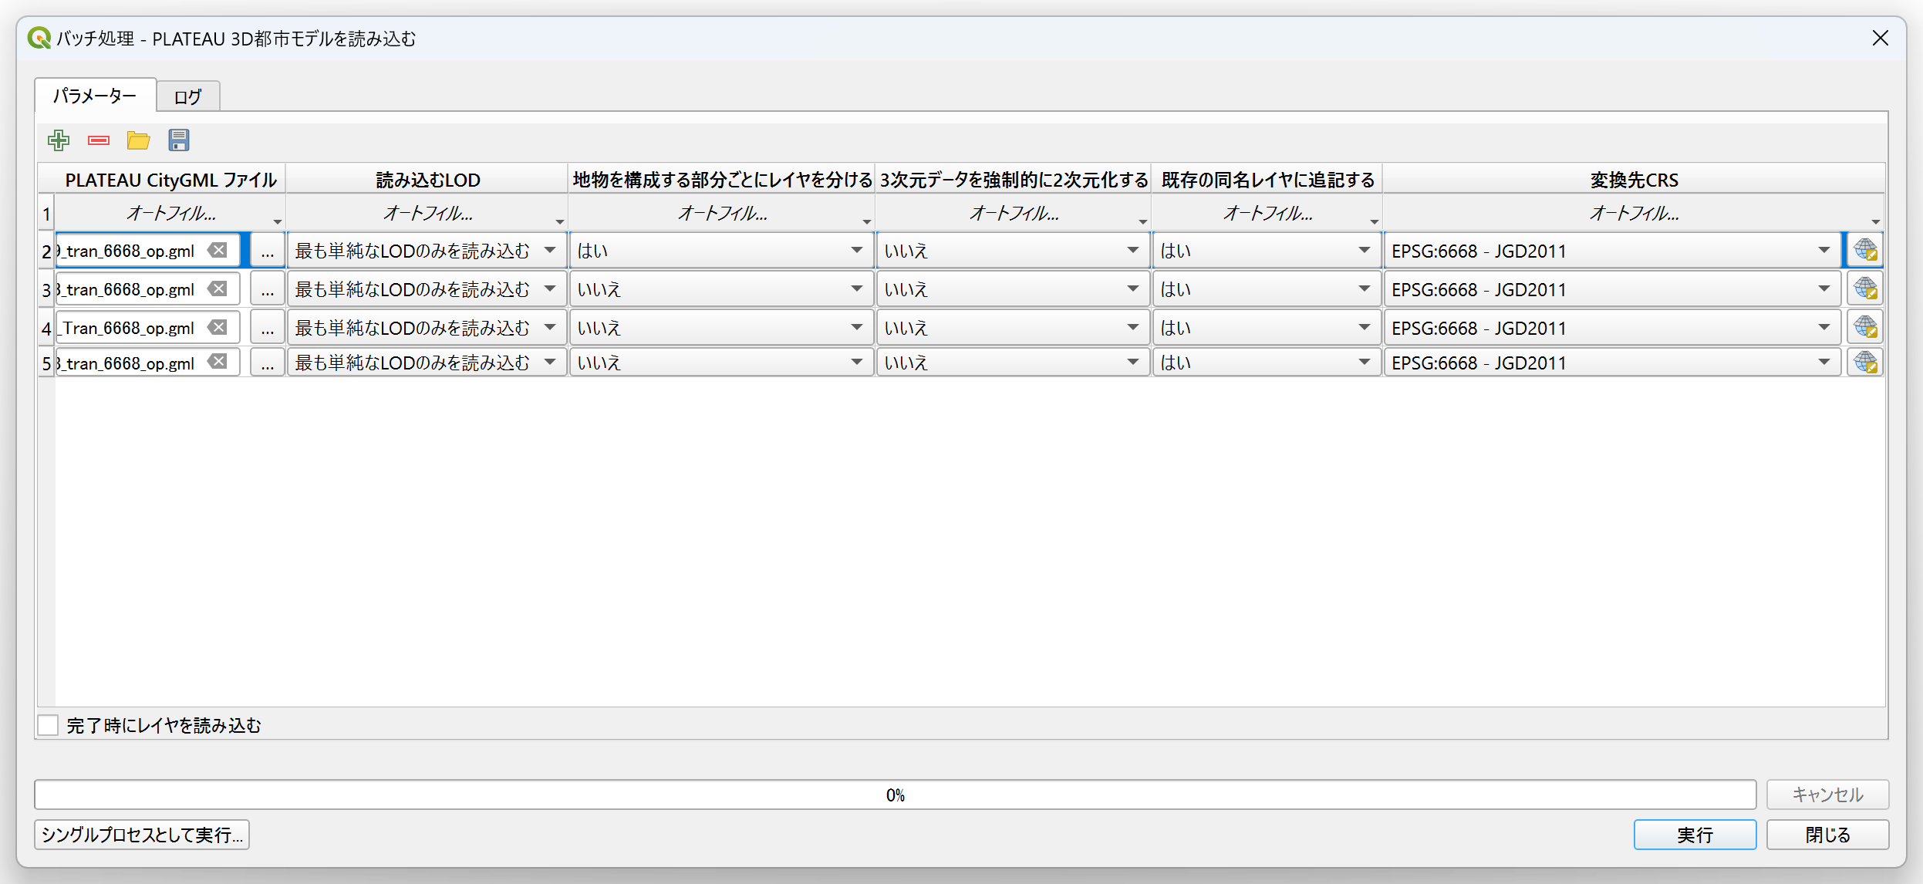
①

Slide 18
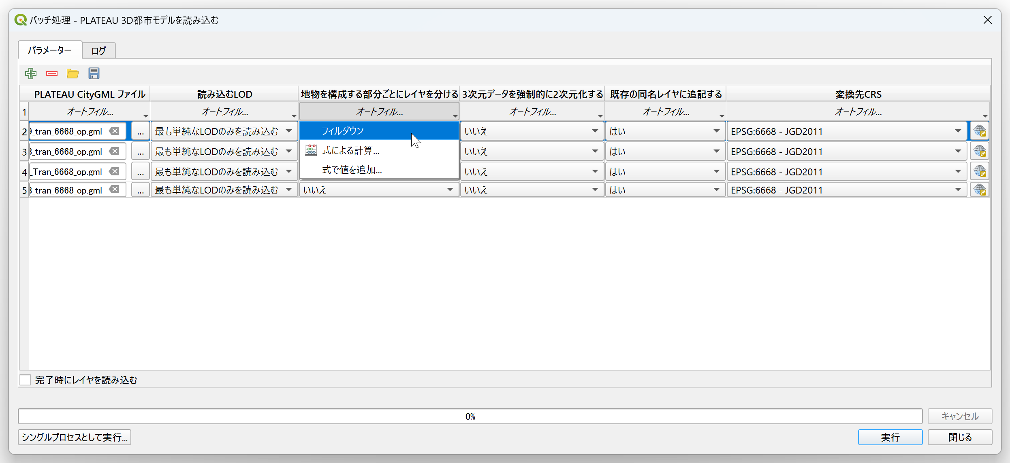
②

Slide 19

③

Slide 20
バッチプロセスでの実行 (PLATEAU 地形モデル)

Slide 21
②

Slide 22
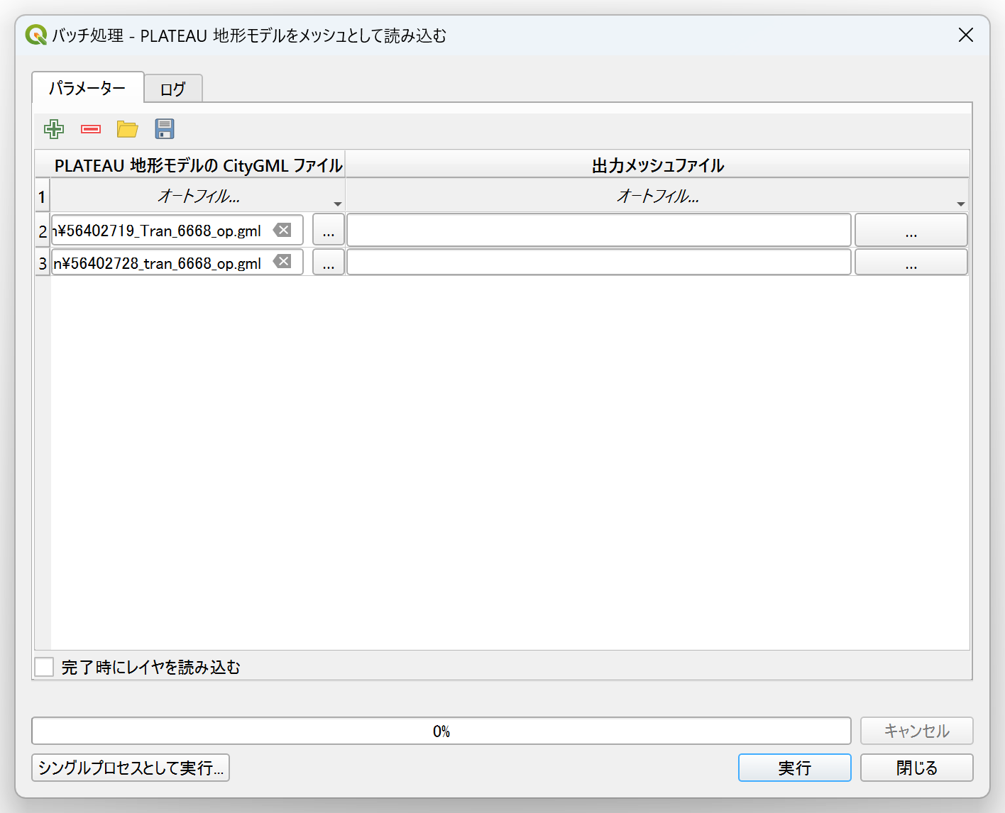
③
④
⑤

Slide 23
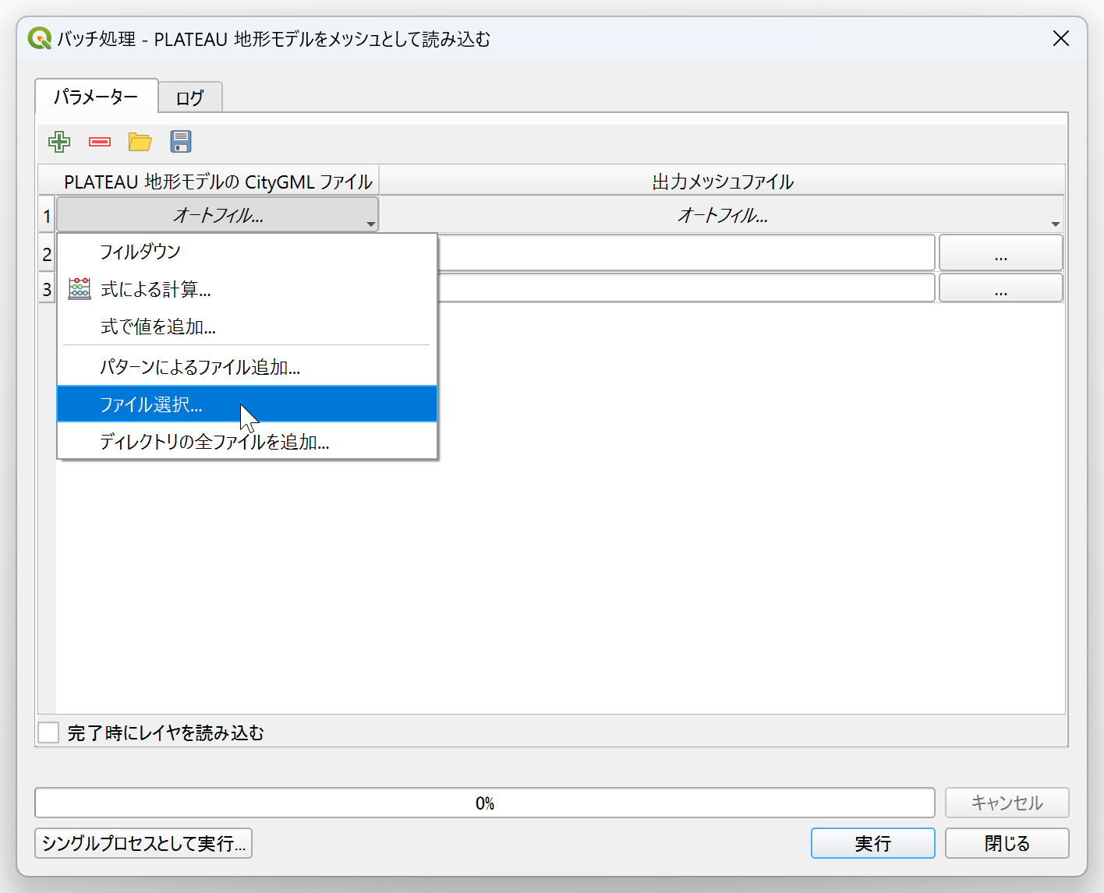
①
②

Slide 24
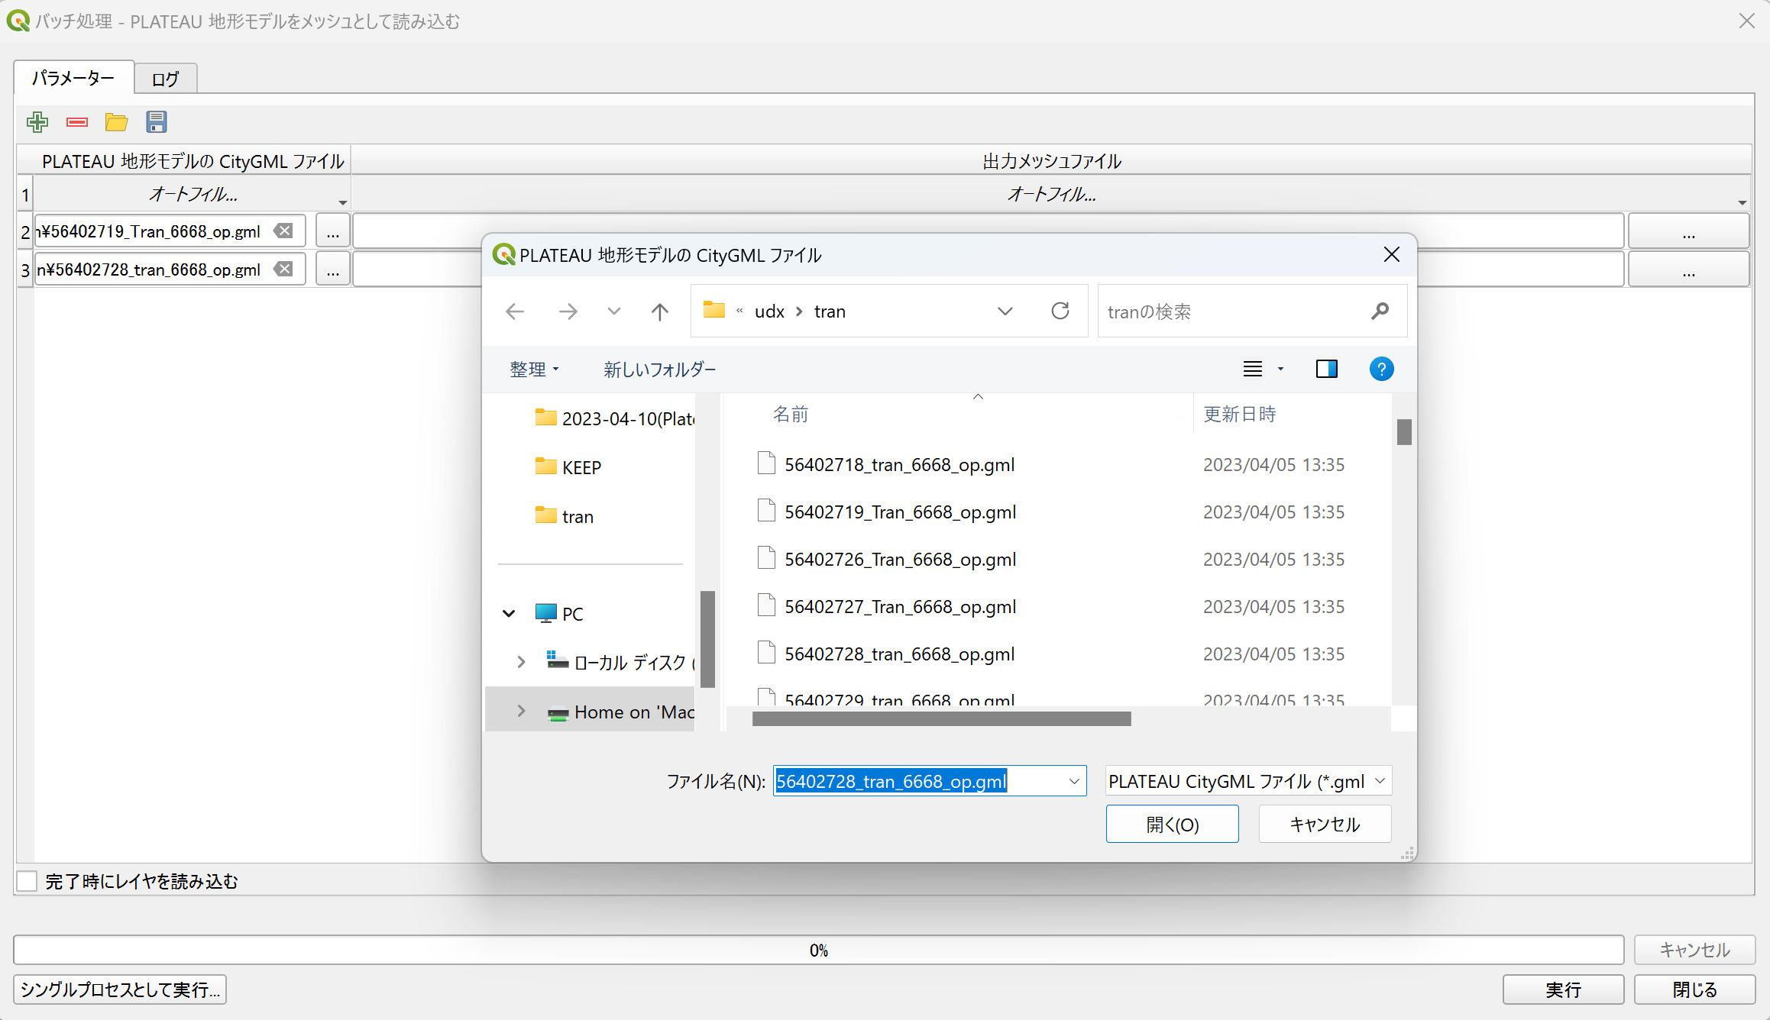
③

Slide 26
災害リスク情報

Slide 27
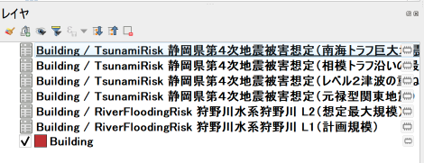

Slide 28
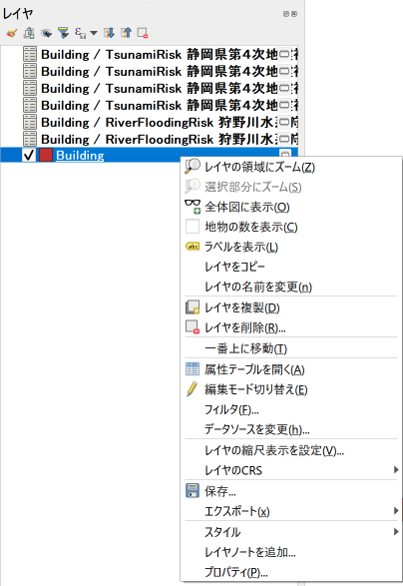
①

Slide 29
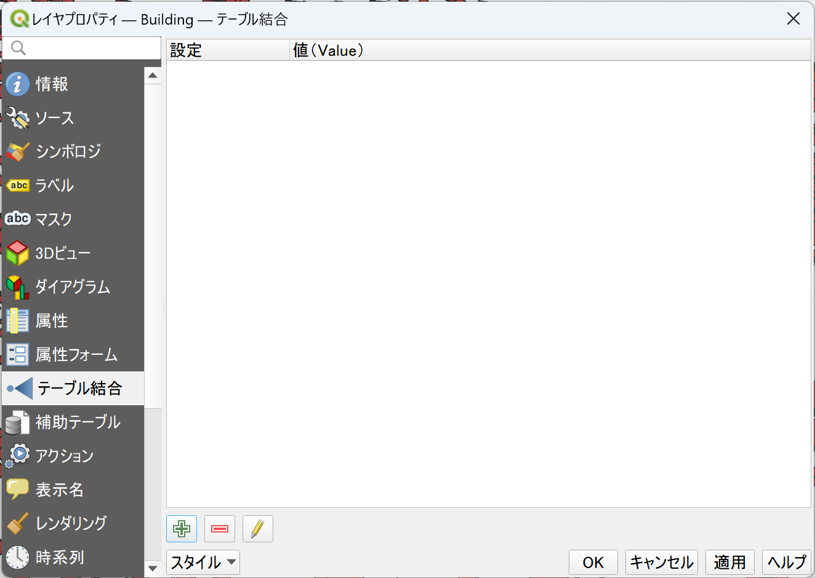
②
③

Slide 30
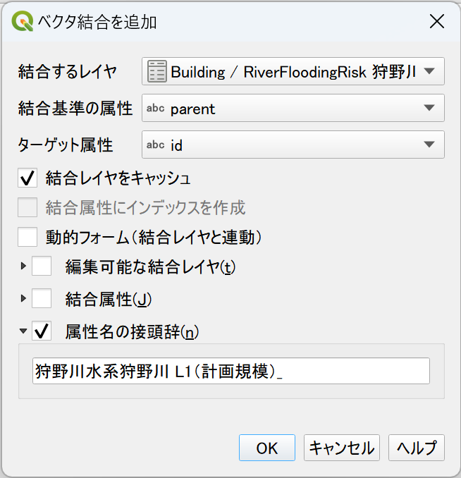
④
⑤
⑥

Slide 31
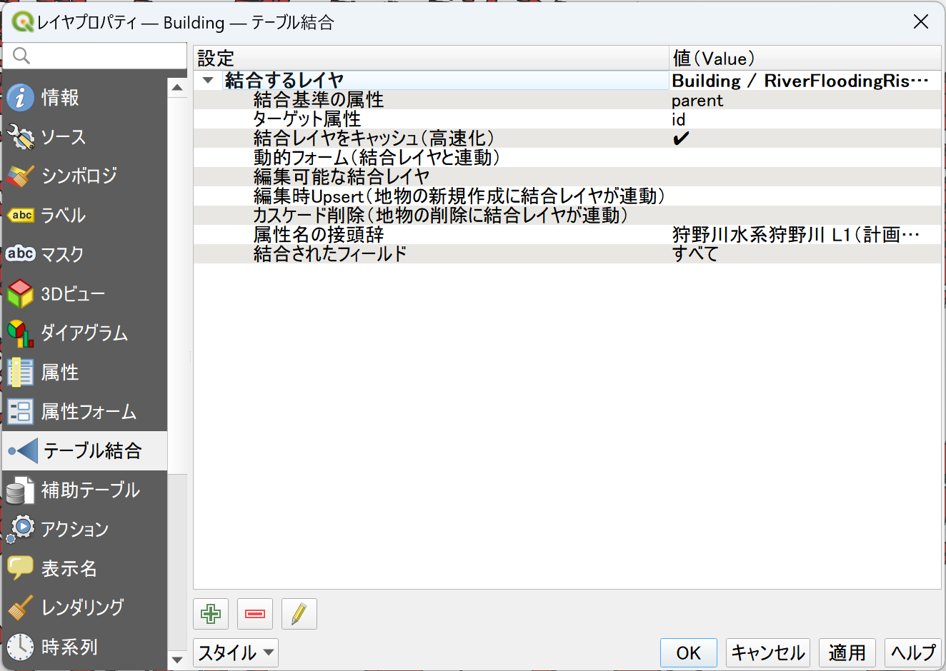
⑦
⑧

Slide 32
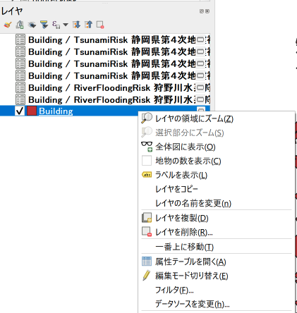
⑨

Slide 33
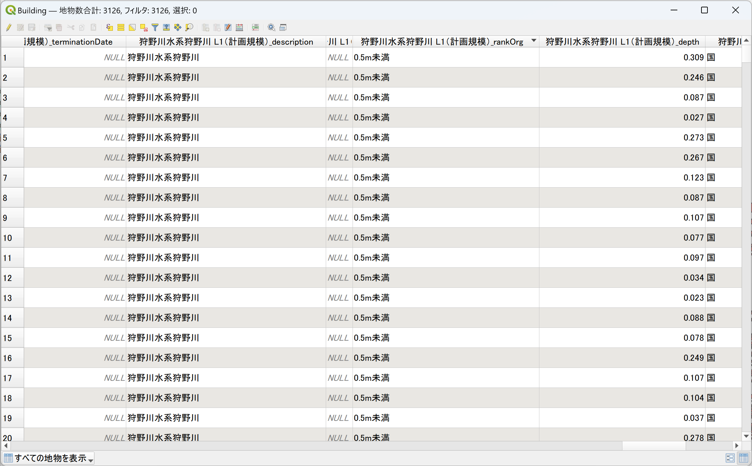

Slide 34
地形モデルのラスタライズ

Slide 35
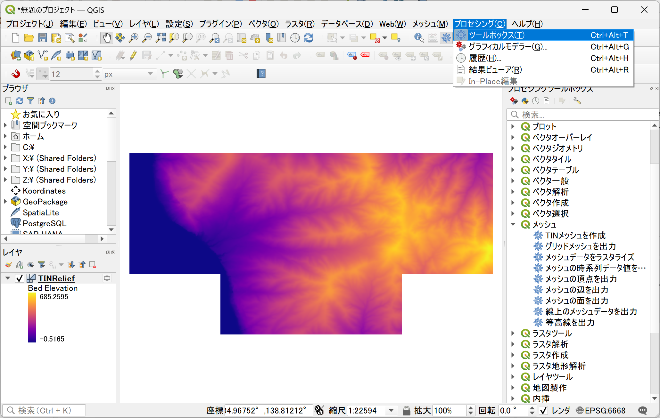

Slide 36
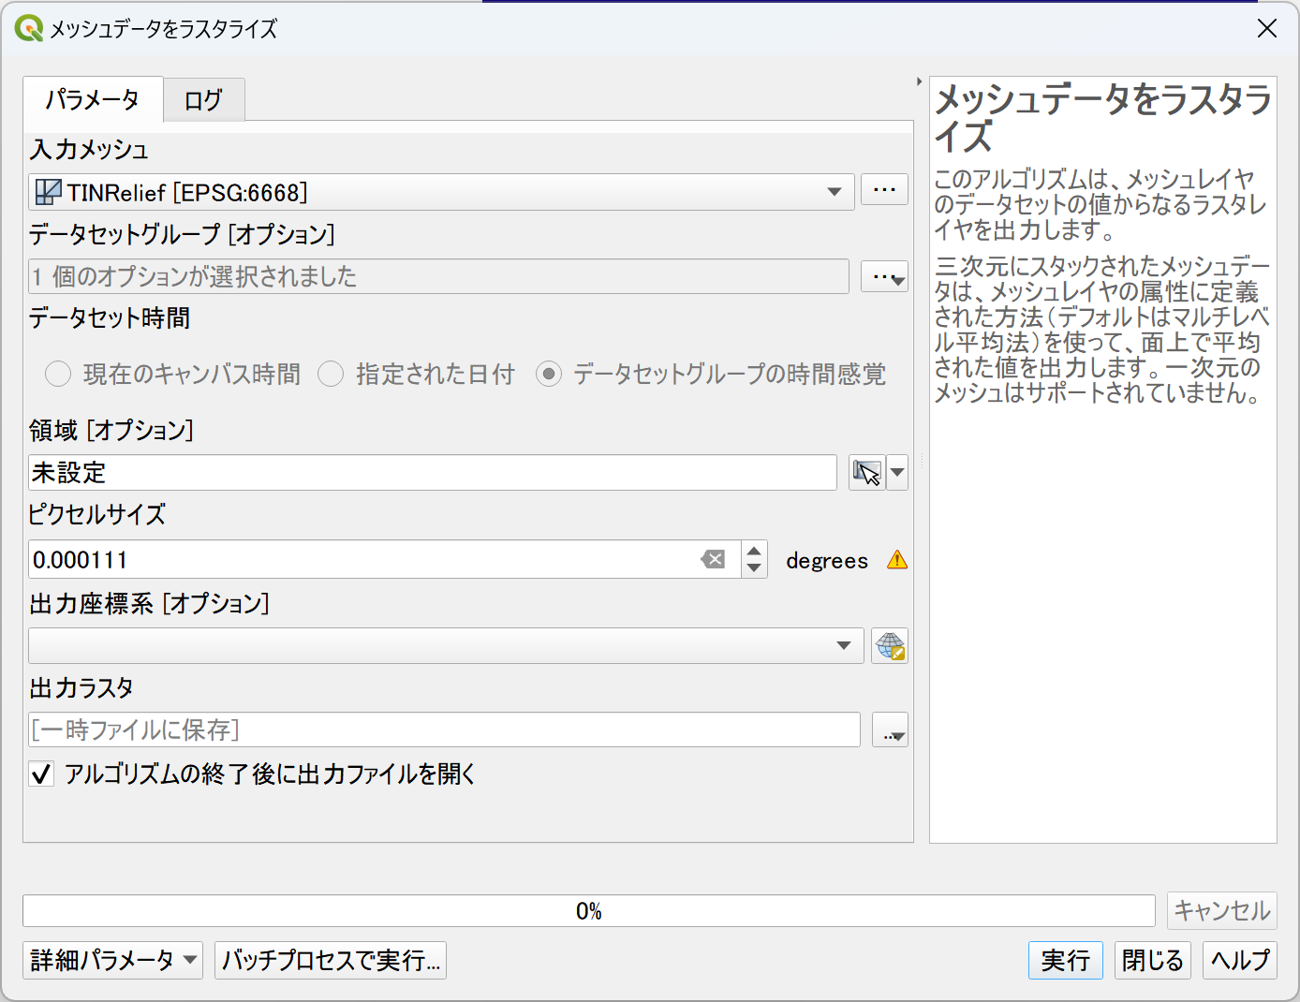
③
④
⑤
⑥
⑦

Slide 37
3D表示

Slide 38
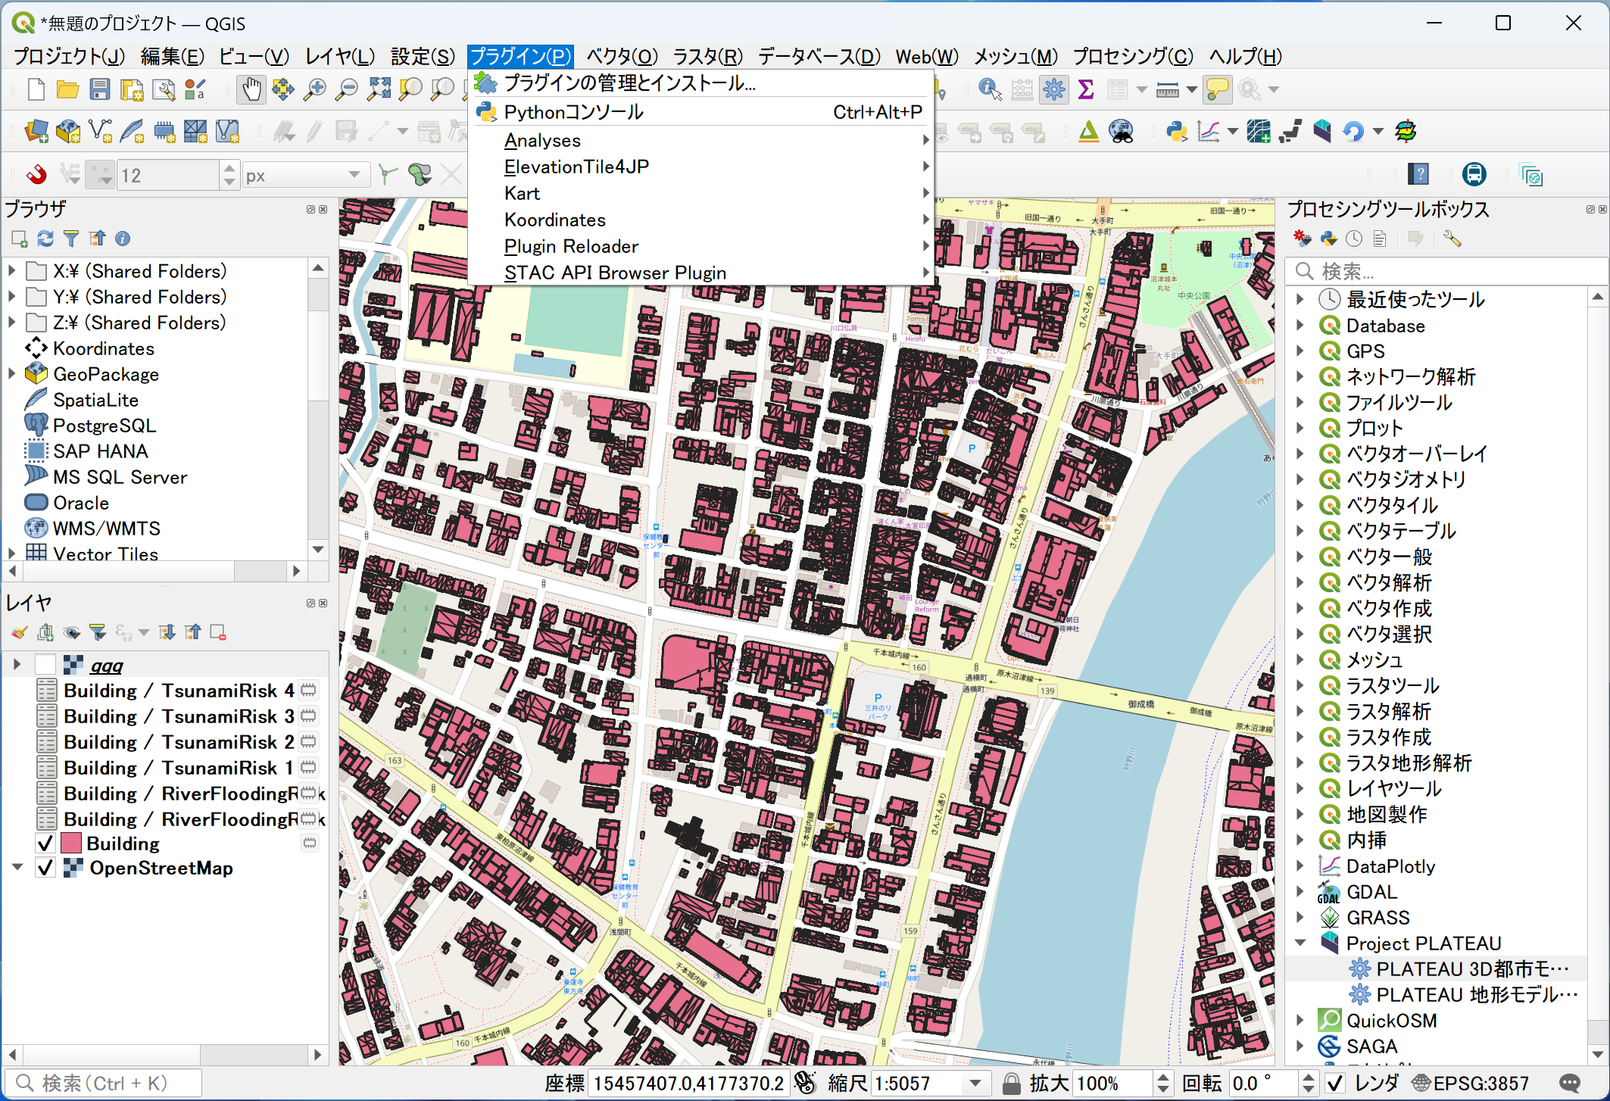
①
© OpenStreetMap contributors

Slide 39
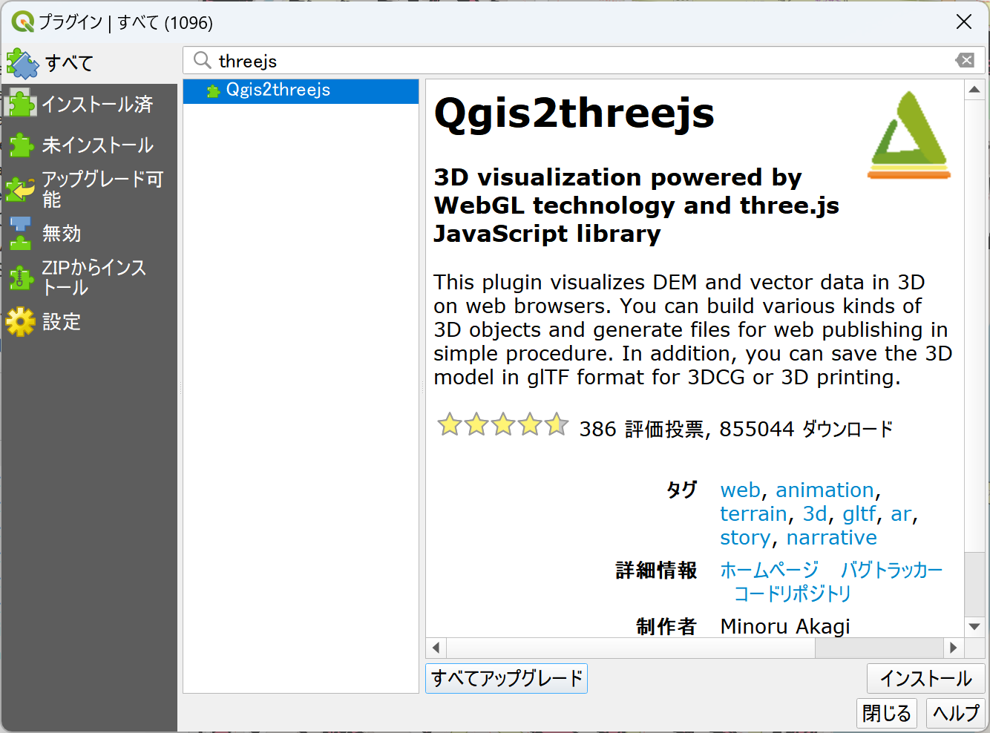
②

Slide 40
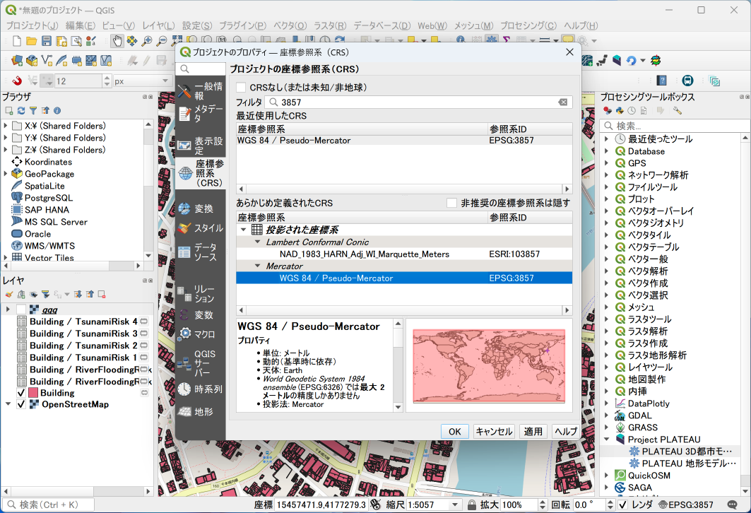
③
© OpenStreetMap contributors

Slide 41
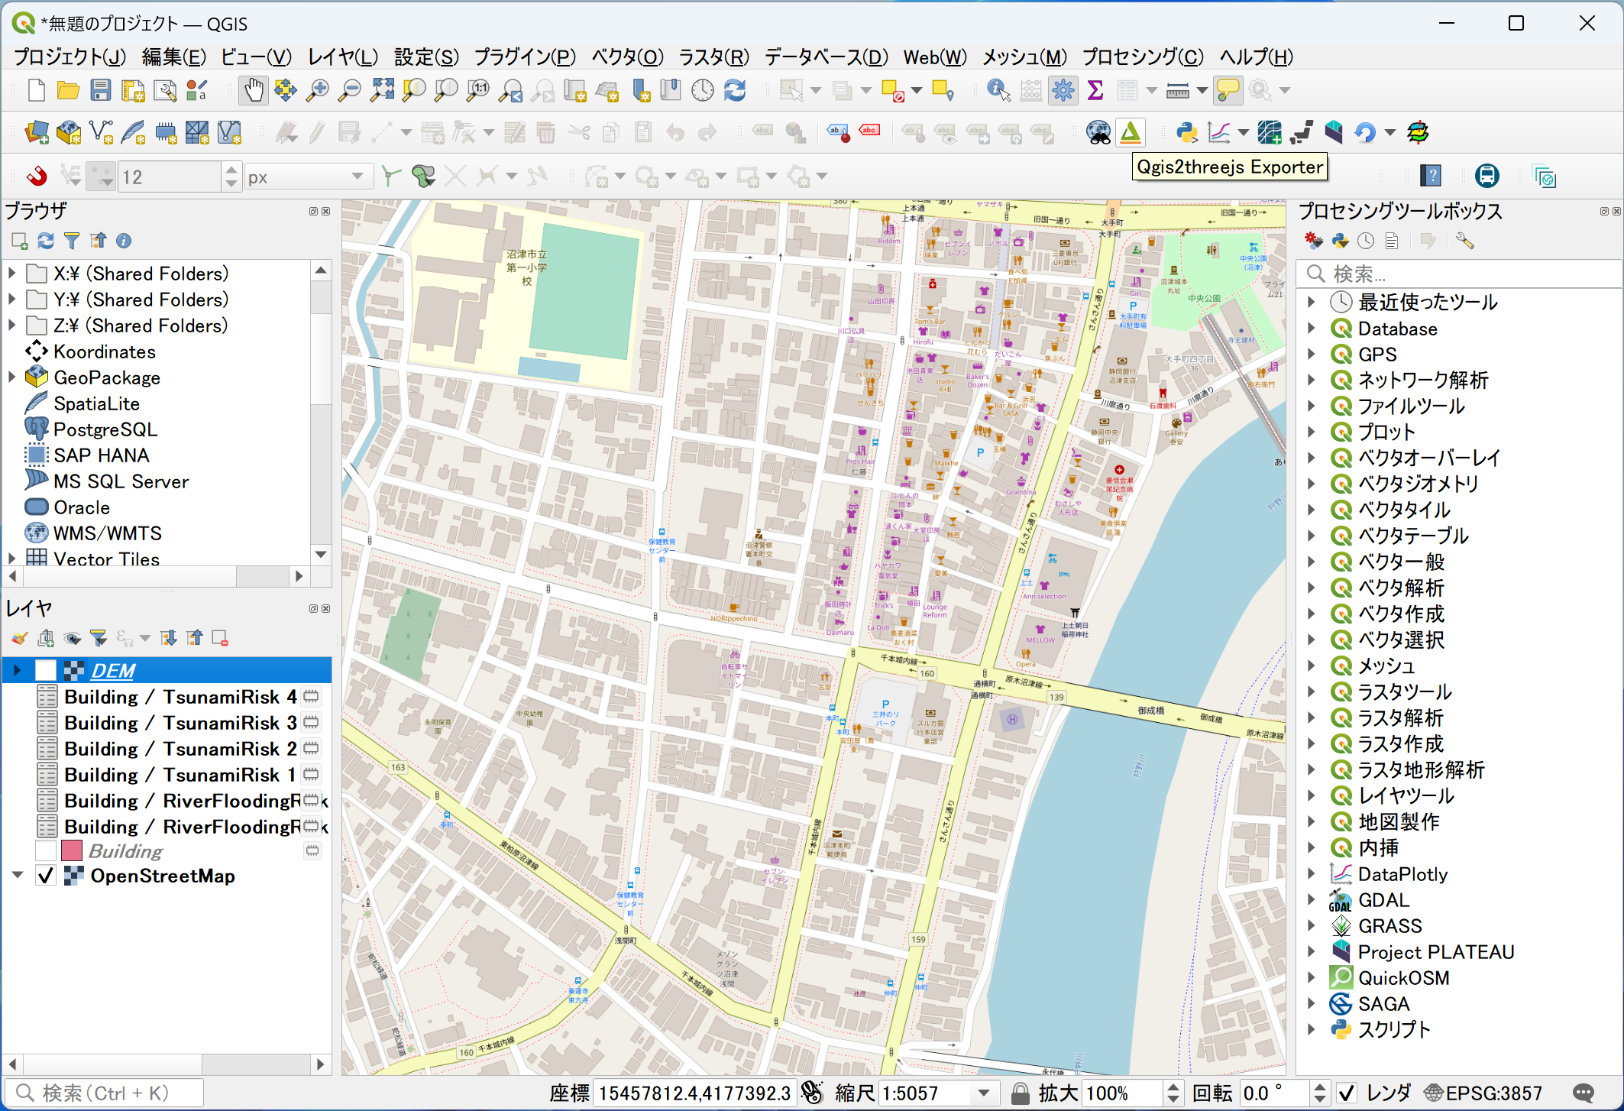
⑤
④
© OpenStreetMap contributors

Slide 42
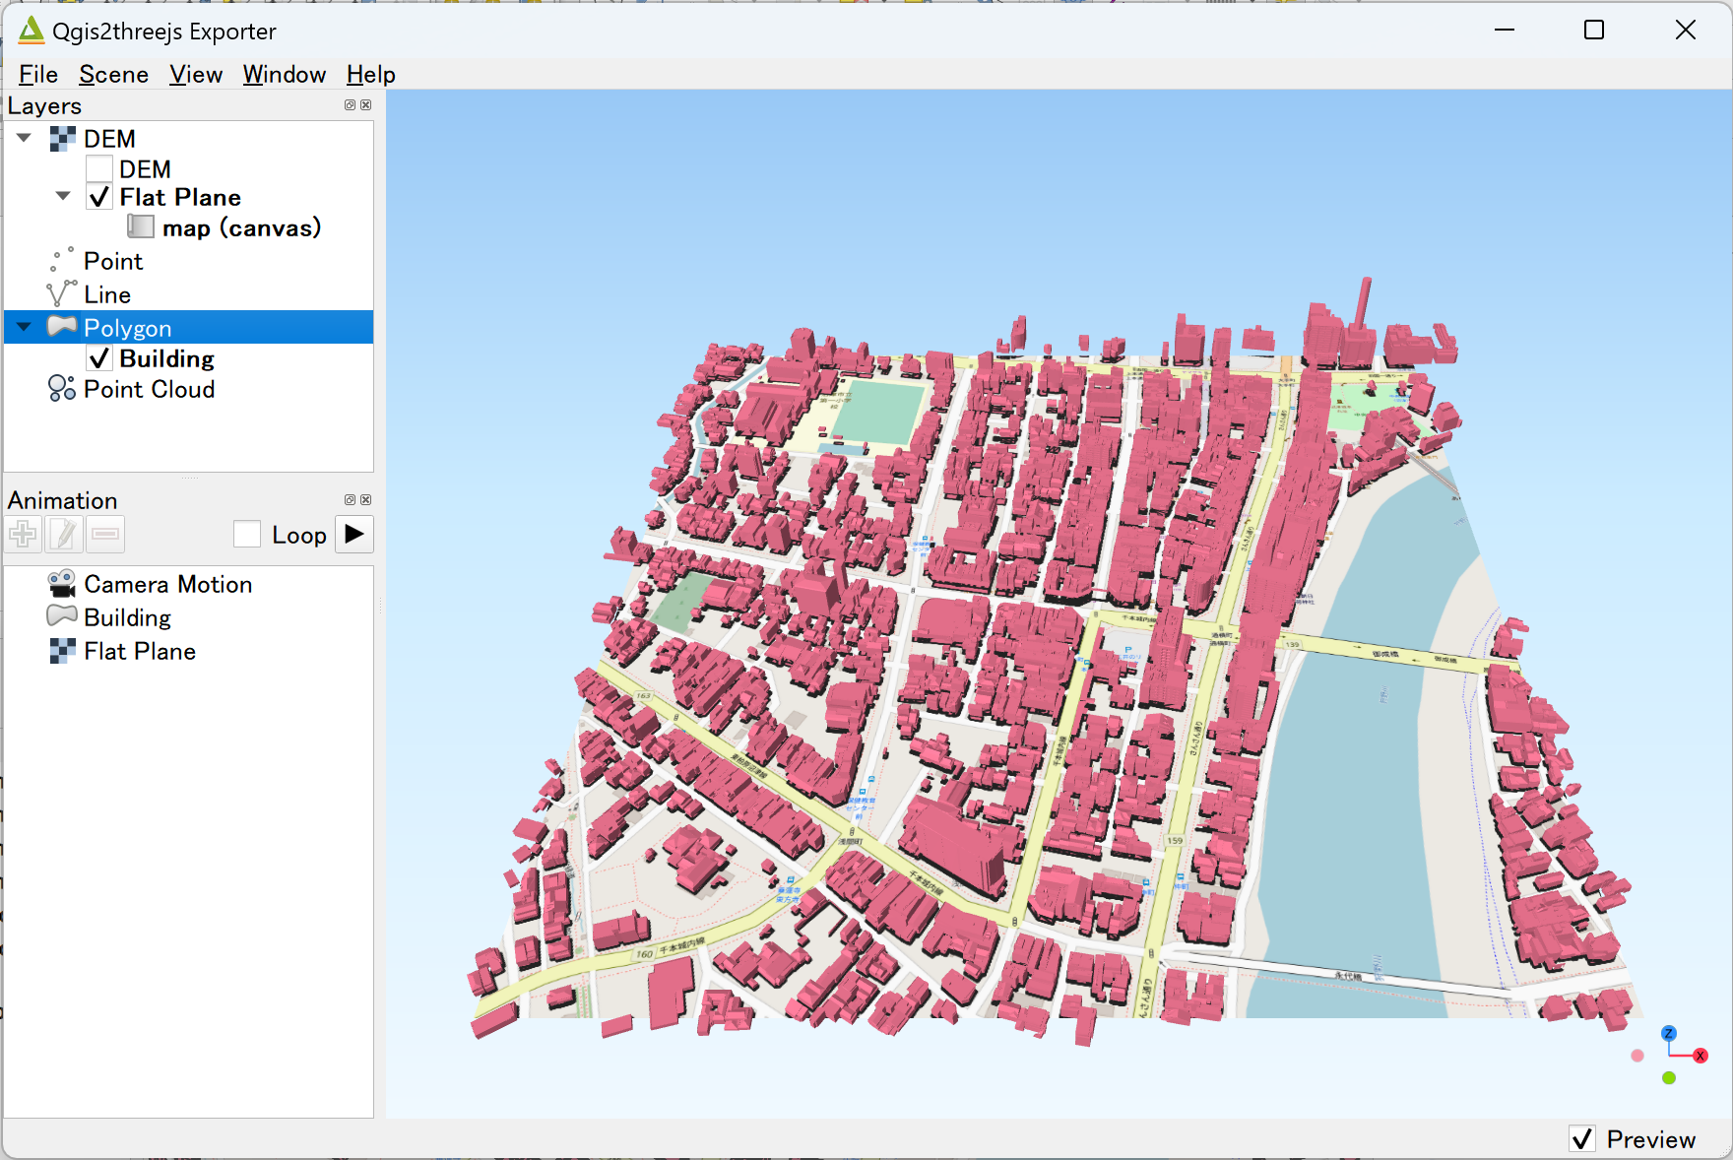
⑥
© OpenStreetMap contributors

Slide 43
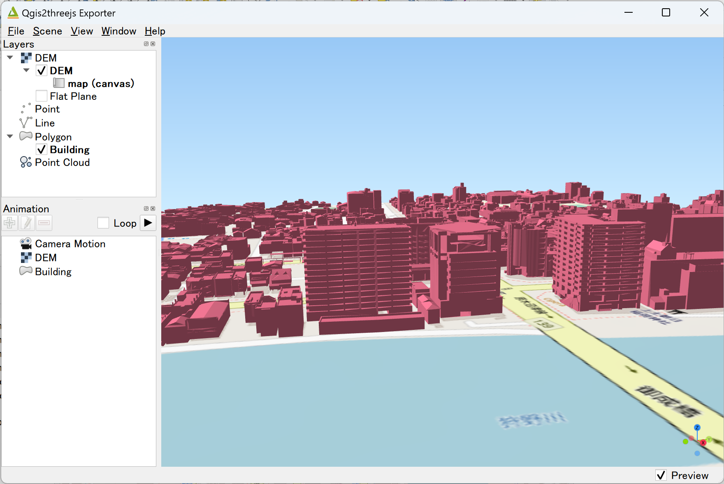
⑦
© OpenStreetMap contributors

Slide 44
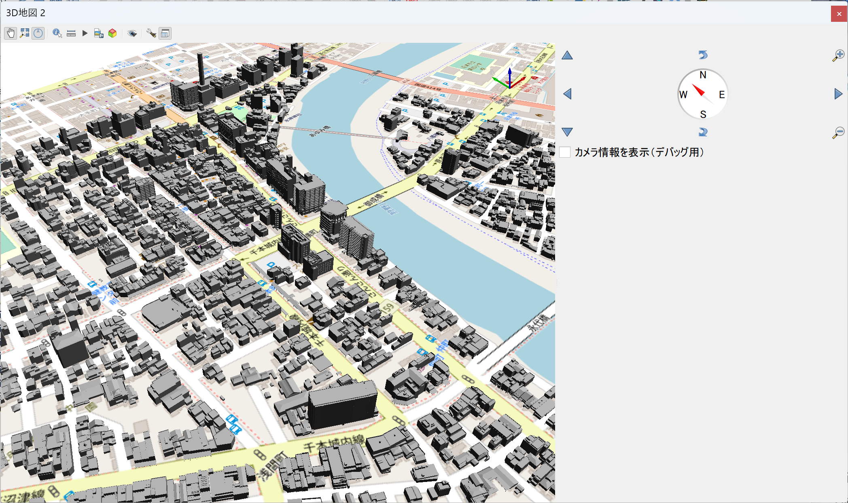
© OpenStreetMap contributors

